Slide 1
Калайда М.Л. Д.б.н., профессор Зав.Кафедрой «Водные биоресурсы и аквакультура» kalayda4@mail.ru
ФГБОУ ВО «Казанский государственный энергетический университет»
КГЭУ
Практика №2
Управление водными биоресурсами
Федеральный закон от 20 декабря 2004 г. № 166-ФЗ
"О рыболовстве и сохранении водных биологических ресурсов"
(с изменениями от 31 декабря 2005 г., 3 июня, 18, 29 декабря 2006 г., 20 апреля, 6 декабря 2007 г., 3 декабря
2008 г., 28 декабря 2010 г., 18 июля, 21 ноября, 6 декабря 2011 г.)

Slide 2
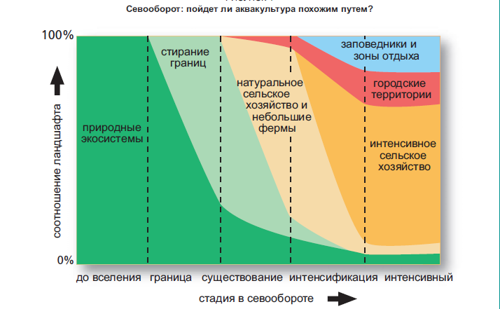

Slide 3
Задание 1) Изучите главу 1. Общие положения
1) водные биологические ресурсы (далее - водные биоресурсы) - рыбы, водные беспозвоночные, водные млекопитающие, водоросли, другие водные животные и растения, находящиеся в состоянии естественной свободы;
2) анадромные виды рыб - виды рыб, воспроизводящихся в пресной воде водных объектов в Российской Федерации, совершающих затем миграции в море для нагула и возвращающихся для нереста в места своего воспроизведения;
3) катадромные виды рыб - виды рыб, воспроизводящихся в море и проводящих большую часть своего жизненного цикла во внутренних водах Российской Федерации и в территориальном море Российской Федерации;
4) трансграничные виды рыб и других водных животных - виды рыб и других водных животных, которые воспроизводятся и проводят большую часть своего жизненного цикла в исключительной экономической зоне Российской Федерации и могут временно мигрировать за пределы такой зоны и в прилегающий к такой зоне район открытого моря;

Slide 4
Задание: изучите основные принципы законодательства о рыболовстве и сохранении водных биоресурсов, охарактеризуйте их применение в Республике Татарстан
Статья 2. Основные принципы законодательства о рыболовстве и сохранении водных биоресурсов
1. Законодательство о рыболовстве и сохранении водных биоресурсов основывается на следующих принципах:
1) учет значения водных биоресурсов как основы жизни и деятельности человека, согласно которому регулирование отношений в области рыболовства и сохранения водных биоресурсов осуществляется
исходя из представлений о них как о природном объекте, охраняемом в качестве важнейшей составной части природы, природном ресурсе, используемом человеком для потребления, в качестве основы осуществления хозяйственной и иной деятельности, и одновременно как об объекте права собственности и иных прав на водные биоресурсы;
2) приоритет сохранения водных биоресурсов и их рационального использования перед использованием водных биоресурсов в качестве объекта права собственности и иных прав, согласно которому владение, пользование и распоряжение водными биоресурсами осуществляются
собственниками свободно, если это не наносит ущерб окружающей среде и состоянию водных биоресурсов;

Slide 5
Статья 2. Основные принципы законодательства о рыболовстве и сохранении водных биоресурсов
Законодательство о рыболовстве и сохранении водных биоресурсов основывается на следующих принципах:
3) приоритет сохранения особо ценных и ценных видов водных биоресурсов, согласно которому осуществление рыболовства в отношении особо ценных и ценных видов водных биоресурсов ограничивается или запрещается в порядке, установленном федеральными законами;
4) установление дифференцированного правового режима водных биоресурсов, согласно которому при определении правового режима указанных водных биоресурсов должны учитываться их биологические особенности, экономическое значение, доступность для использования и другие факторы;

Slide 6
Статья 2. Основные принципы законодательства о рыболовстве и сохранении водных биоресурсов
5) участие граждан, общественных объединений, объединений юридических лиц (ассоциаций и союзов) в решении вопросов, касающихся рыболовства и сохранения водных биоресурсов, согласно которому граждане, общественные объединения, объединения юридических лиц (ассоциации и союзы) имеют право принимать участие в подготовке решений, реализация которых может оказать воздействие на состояние водных биоресурсов, а органы государственной власти, органы местного
самоуправления, субъекты хозяйственной и иной деятельности обязаны обеспечить возможность такого участия в порядке и в формах, которые установлены законодательством;
6) учет интересов населения, для которого рыболовство является основой существования, в том числе коренных малочисленных народов Севера, Сибири и Дальнего Востока Российской Федерации, согласно которому им должен быть обеспечен доступ к водным биоресурсам для обеспечения жизнедеятельности населения;

Slide 7
Статья 2. Основные принципы законодательства о рыболовстве и сохранении водных биоресурсов
7) предоставление в пользование водных биоресурсов гласно и открыто, согласно которому информация о таком предоставлении, в том числе о распределении квот добычи (вылова) водных биоресурсов между лицами, у которых возникает право на добычу (вылов) указанных водных биоресурсов, общедоступна;
7.1) определение объема добычи (вылова) водных биоресурсов с учетом экологических, социальных и экономических факторов, в том числе информации о производстве и реализации рыбной и иной продукции из водных биоресурсов;
8) утратил силу с 1 января 2008 г. согласно Федеральному закону от 6 декабря 2007 г. № 333-ФЗ;
9) платность использования водных биоресурсов, согласно которому любое использование указанных
водных биоресурсов осуществляется за плату, за исключением случаев, предусмотренных
федеральными законами.
2. Иными федеральными законами могут быть установлены другие принципы законодательства о
рыболовстве и сохранении водных биоресурсов, не противоречащие принципам, установленным
настоящим Федеральным законом.

Slide 8
Статья 2. Основные принципы законодательства о рыболовстве и сохранении водных биоресурсов
9) платность использования водных биоресурсов, согласно которому любое использование указанных водных биоресурсов осуществляется за плату, за исключением случаев, предусмотренных федеральными законами.
2. Иными федеральными законами могут быть установлены другие принципы законодательства о рыболовстве и сохранении водных биоресурсов, не противоречащие принципам, установленным настоящим Федеральным законом.

Slide 9
Статья 3. Законодательство о рыболовстве и сохранении водных биоресурсов
1. Законодательство о рыболовстве и сохранении водных биоресурсов состоит из настоящего Федерального закона, других федеральных законов и законов субъектов Российской Федерации.
2. Отношения в области рыболовства и сохранения водных биоресурсов могут регулироваться также указами Президента Российской Федерации.
3. Правительство Российской Федерации принимает постановления, регулирующие отношения в области рыболовства и сохранения водных биоресурсов, в пределах полномочий, определенных настоящим Федеральным законом, другими федеральными законами, а также нормативными указами Президента Российской Федерации.
4. Федеральные органы исполнительной власти могут издавать нормативные правовые акты, регулирующие отношения в области рыболовства и сохранения водных биоресурсов, в случаях и в пределах, которые предусмотрены федеральными законами, указами Президента Российской Федерации и постановлениями Правительства Российской Федерации.

Slide 10
Статья 3. Законодательство о рыболовстве и сохранении водных биоресурсов
5. На основании и во исполнение настоящего Федерального закона, других федеральных законов и иных нормативных правовых актов Российской Федерации, а также законов субъектов Российской Федерации органы исполнительной власти субъектов Российской Федерации в пределах своих полномочий могут издавать нормативные правовые акты, регулирующие отношения в области рыболовства и сохранения водных биоресурсов.
6. На основании и во исполнение настоящего Федерального закона, других федеральных законов и иных нормативных правовых актов Российской Федерации, а также законов и иных нормативных правовых актов субъектов Российской Федерации органы местного самоуправления в пределах своих полномочий могут издавать нормативные правовые акты, регулирующие отношения в области рыболовства и сохранения водных биоресурсов.

Slide 11
Статья 4. Международные договоры Российской Федерации в области рыболовства и сохранения водных биоресурсов
Если международными договорами Российской Федерации в области рыболовства и сохранения водных биоресурсов установлены иные правила, чем те, которые предусмотрены законодательством о рыболовстве и сохранении водных биоресурсов, применяются правила этих международных договоров.

Slide 12
Статья 5. Отношения, регулируемые законодательством о водных биоресурсах
1. Законодательством о рыболовстве и сохранении водных биоресурсов регулируются отношения, возникающие в области рыболовства и сохранения водных биоресурсов.
2. Договорные обязательства и иные отношения, связанные с оборотом водных биоресурсов, регулируются гражданским законодательством, если иное не установлено настоящим Федеральным законом.

Slide 13
Статья 6. Сфера действия законодательства о рыболовстве и сохранении водных биоресурсов
Действие законодательства о рыболовстве и сохранении водных биоресурсов распространяется на:
1) внутренние воды Российской Федерации, в том числе внутренние морские воды Российской Федерации, а также на территориальное море Российской Федерации, континентальный шельф Российской Федерации и исключительную экономическую зону Российской Федерации;
2) суда, находящиеся в открытом водном пространстве вне пределов Российской Федерации, плавающие под Государственным флагом Российской Федерации и приписанные к портам Российской Федерации, если иное не предусмотрено международным договором Российской Федерации;
3) сухопутную территорию Российской Федерации, которая используется в целях рыболовства и сохранения водных биоресурсов.

Slide 14
Статья 7. Участники отношений в области рыболовства и сохранения водных биоресурсов
1. Участниками отношений в области рыболовства и сохранения водных биоресурсов являются Российская Федерация, субъекты Российской Федерации, муниципальные образования, граждане и юридические лица.
2. От имени Российской Федерации, субъектов Российской Федерации и муниципальных образований в отношениях в области рыболовства и сохранения водных биоресурсов участвуют соответственно органы государственной власти Российской Федерации, органы государственной власти субъектов Российской Федерации, органы местного самоуправления в пределах своей компетенции, установленной нормативными правовыми актами, определяющими статус этих органов.

Slide 15
Статья 7.1. Производство рыбной и иной продукции из водных биоресурсов
1. На судах рыбопромыслового флота производство рыбной и иной продукции из водных биоресурсов допускается при осуществлении промышленного рыболовства.
2. Использование уловов водных биоресурсов, добытых (выловленных) при осуществлении прибрежного рыболовства, осуществляется для производства рыбной и иной продукции из водных биоресурсов на территориях прибрежных субъектов Российской Федерации.
3. Использование уловов водных биоресурсов, добытых (выловленных) при осуществлении видов рыболовства, не указанных в части 1 настоящей статьи, а также товарного рыбоводства, может
осуществляться для производства рыбной и иной продукции из водных биоресурсов на территории любого субъекта Российской Федерации
4. Производство рыбной и иной продукции из водных биоресурсов осуществляется в соответствии с требованиями технических регламентов.

Slide 16
Статья 7.2. Рыбохозяйственные мероприятия
1. В целях развития рыбного хозяйства рыбохозяйственные мероприятия выполняются соответственно органами государственной власти и органами местного самоуправления в пределах их полномочий, а также лицами, осуществляющими рыболовство и товарное рыбоводство в соответствии с настоящим Федеральным законом.
2. Размещение заказов на выполнение работ, оказание услуг и поставки товаров в целях выполнения рыбохозяйственных мероприятий для государственных или муниципальных нужд осуществляется в
соответствии с Федеральным законом от 21 июля 2005 года № 94-ФЗ "О размещении заказов на поставки товаров, выполнение работ, оказание услуг для государственных и муниципальных нужд".

Slide 17
Статья 7.3. Научная деятельность в области рыболовства и сохранения водных биоресурсов
1. Научная деятельность в области рыболовства и сохранения водных биоресурсов осуществляется в соответствии с Федеральным законом от 23 августа 1996 года № 127-ФЗ "О науке и государственной
научно -технической политике" и настоящим Федеральным законом.
2. Научная деятельность в области рыболовства и сохранения водных биоресурсов может осуществляться как с изъятием, так и без изъятия водных биоресурсов из среды их обитания.
3. Научная деятельность в области рыболовства и сохранения водных биоресурсов для государственных или муниципальных нужд осуществляется в соответствии с Федеральным законом
от 21 июля 2005 года № 94-ФЗ "О размещении заказов на поставки товаров, выполнение работ, оказание услуг для государственных и муниципальных нужд".

Slide 18
Глава 2. Права на водные биоресурсы
Статья 10. Право собственности на водные биоресурсы
1. Водные биоресурсы находятся в федеральной собственности, за исключением случаев, предусмотренных частью 2 настоящей статьи.
2. Водные биоресурсы, обитающие в прудах, обводненных карьерах, могут находиться в федеральной собственности, собственности субъектов Российской Федерации, муниципальной и частной
собственности.
3. Юридические лица и граждане, которые осуществляют рыболовство в порядке, предусмотренном настоящим Федеральным законом, приобретают право собственности на добытые (выловленные)
водные биоресурсы в соответствии с гражданским законодательством.
Статья 11. Право на добычу (вылов) водных биоресурсов
Право на добычу (вылов) водных биоресурсов возникает по основаниям, предусмотренным настоящим Федеральным законом.
Статья 12. Ограничения права на добычу (вылов) водных биоресурсов
Право на добычу (вылов) водных биоресурсов может быть ограничено в соответствии с федеральными законами и международными договорами Российской Федерации.

Slide 19
Статья 13. Прекращение права на добычу (вылов) водных биоресурсов
1. Право на добычу (вылов) водных биоресурсов прекращается:
1) по истечении срока действия права на добычу (вылов) водных биоресурсов;
2) по соглашению между лицом, которому предоставлены в пользование водные биоресурсы, и уполномоченным органом государственной власти;
3) при отказе лица, которому предоставлены в пользование водные биоресурсы, от права на добычу (вылов) указанных водных биоресурсов;
4) при ликвидации юридического лица или в связи со смертью гражданина, которым водные биоресурсы были предоставлены в пользование;
5) в иных случаях, предусмотренных Гражданским кодексом Российской Федерации и другими федеральными законами.
2. Принудительное прекращение права на добычу (вылов) водных биоресурсов осуществляется в случаях, если:
1) возникает необходимость использования водных объектов для государственных нужд;
2) добыча (вылов) водных биоресурсов осуществляется в течение двух лет подряд в объеме менее пятидесяти процентов промышленных квот и прибрежных квот;

Slide 20
Статья 13. Прекращение права на добычу (вылов) водных биоресурсов
2. Принудительное прекращение права на добычу (вылов) водных биоресурсов осуществляется в случаях, если:
3) лицо, у которого имеется право на добычу (вылов) водных биоресурсов, в течение календарного года два раза или более нарушило правила рыболовства, в результате чего был причинен крупный ущерб водным биоресурсам, исчисляемый в соответствии со статьей 53 настоящего Федерального закона;
4) лицо, у которого имеется право на добычу (вылов) водных биоресурсов, не осуществило доставку уловов водных биоресурсов в морские порты Российской Федерации, а также в случаях и порядке, определяемых Правительством Российской Федерации, в иные места доставки в соответствии со статьей 19 настоящего Федерального закона;
5) лицо, у которого имеется право на добычу (вылов) водных биоресурсов, в течение календарного года без проведения согласования в установленном порядке осуществляло прекращение на сорок восемь и более часов работы технических средств контроля, предусмотренных статьей 19 настоящего
Федерального закона.

Slide 21
Статья 14. Способы защиты права на добычу (вылов) водных биоресурсов
определяются в соответствии с гражданским законодательством.
Статья 14.1. Защита конкуренции в области рыболовства и сохранения водных биоресурсов
1. Не допускаются монополистическая деятельность и недобросовестная конкуренция в области рыболовства и сохранения водных биоресурсов.
2. Федеральным органам исполнительной власти, органам государственной власти субъектов Российской Федерации, органам местного самоуправления, а также осуществляющим функции указанных органов организациям запрещается принимать акты и (или) осуществлять действия (бездействие), заключать соглашения или осуществлять согласованные действия в области
рыболовства и сохранения водных биоресурсов, которые приводят или могут привести к недопущению, ограничению или устранению конкуренции, в том числе путем создания более выгодных условий деятельности одним физическим лицам, юридическим лицам по сравнению с другими физическими лицами, юридическими лицами.
3. Государственный контроль за экономической концентрацией в области рыболовства и сохранения водных биоресурсов осуществляется в соответствии с Федеральным законом от 26 июля 2006 года №135-ФЗ "О защите конкуренции".

Slide 22
Статья 15. Виды водных биоресурсов, в отношении которых осуществляется рыболовство
1. Рыболовство осуществляется в отношении видов водных биоресурсов, добыча (вылов) которых не запрещена.
2. Перечни видов водных биоресурсов, в отношении которых осуществляются промышленное рыболовство и прибрежное рыболовство, утверждаются федеральным органом исполнительной
власти в области рыболовства.
3. Перечень особо ценных и ценных видов водных биоресурсов утверждается федеральным органом исполнительной власти в области рыболовства.

Slide 23
Статья 16. Виды рыболовства
1. Граждане и юридические лица могут осуществлять следующие виды рыболовства:
1) промышленное рыболовство;
2) прибрежное рыболовство;
3) рыболовство в научно-исследовательских и контрольных целях;
4) рыболовство в учебных и культурно-просветительских целях;
5) рыболовство в целях товарного рыбоводства, воспроизводства и акклиматизации водных биоресурсов;
6) любительское и спортивное рыболовство;
7) рыболовство в целях обеспечения ведения традиционного образа жизни и осуществления традиционной хозяйственной деятельности коренных малочисленных народов Севера, Сибири и Дальнего Востока Российской Федерации.
2. Водные биоресурсы могут использоваться для осуществления одного или нескольких видов рыболовства, предусмотренных частью 1 настоящей статьи, если иное не установлено федеральными законами.

Slide 24
Статья 16. Виды рыболовства
3. Рыболовство, представляющее собой предпринимательскую деятельность, осуществляется лицами, зарегистрированными в Российской Федерации в соответствии с Федеральным законом от 8 августа 2001 года № 129-ФЗ "О государственной регистрации юридических лиц и индивидуальных
предпринимателей".
4. Рыболовство, представляющее собой предпринимательскую деятельность, запрещается осуществлять иностранным лицам и указанным в части 3 настоящей статьи лицам с судов, принадлежащих иностранным лицам, если иное не предусмотрено настоящим Федеральным законом и другими федеральными законами.
5. Рыболовство осуществляется в отношении водных биоресурсов, общий допустимый улов которых устанавливается, или в отношении водных биоресурсов, общий допустимый улов которых не устанавливается.
6. Объем добычи (вылова) водных биоресурсов, общий допустимый улов которых не устанавливается, определяется по заявлению лица, у которого возникает право на добычу (вылов) водных биоресурсов.

Slide 25
Статья 17. Рыбохозяйственные бассейны и водные объекты рыбохозяйственного значения
1. Рыбохозяйственные бассейны включают в себя моря и озера с бассейнами впадающих в них рек, а также иные водные объекты рыбохозяйственного значения.
2. Устанавливаются следующие рыбохозяйственные бассейны:
1) Азово-Черноморский;
2) Байкальский;
3) Волжско-Каспийский;
4) Восточно-Сибирский;
5) Дальневосточный;
6) Западно-Сибирский;
7) Западный;
8) Северный.
3. К водным объектам рыбохозяйственного значения относятся водные объекты, которые используются или могут быть использованы для добычи (вылова) водных биоресурсов.
4. Категории водных объектов рыбохозяйственного значения и особенности добычи (вылова) водных биоресурсов, обитающих в них, устанавливаются федеральным органом исполнительной власти в области рыболовства.

Slide 26
Статья 18. Рыбопромысловые участки
1. Рыбопромысловый участок состоит из акватории водного объекта рыбохозяйственного значения или ее части.
2. Рыбопромысловый участок формируется в определенных границах для осуществления промышленного рыболовства во внутренних водах Российской Федерации, за исключением внутренних морских вод Российской Федерации (в пресноводных водных объектах), прибрежного рыболовства, товарного рыбоводства, рыболовства в целях обеспечения ведения традиционного
образа жизни и осуществления традиционной хозяйственной деятельности коренных малочисленных народов Севера, Сибири и Дальнего Востока Российской Федерации, а также для организации любительского и спортивного рыболовства. Границы рыбопромыслового участка определяются в порядке, установленном федеральным органом исполнительной власти в области рыболовства.
3. Рыбопромысловый участок может использоваться в одной или нескольких из указанных целей.

Slide 27
Статья 18. Рыбопромысловые участки
4. Перечень рыбопромысловых участков, включающих в себя акватории внутренних вод Российской Федерации, в том числе внутренних морских вод Российской Федерации, и территориального моря Российской Федерации, утверждается органом исполнительной власти субъекта Российской
Федерации по согласованию с федеральным органом исполнительной власти в области рыболовства.
5. Использование рыбопромыслового участка осуществляется в соответствии с законодательством о водных биоресурсах и водным законодательством.
6. Использование земельных участков для целей рыболовства осуществляется в соответствии с водным законодательством и земельным законодательством.

Slide 28
Статья 19. Промышленное рыболовство
1. Промышленное рыболовство осуществляется юридическими лицами и индивидуальными предпринимателями в соответствии с частями 3 и 4 статьи 16 настоящего Федерального закона с использованием или без использования судов рыбопромыслового флота. Для осуществления
промышленного рыболовства используются суда, которым предоставлено право плавания под Государственным флагом Российской Федерации и которые оснащены техническими средствами контроля, обеспечивающими постоянную автоматическую передачу информации о местоположении
судна, и другими техническими средствами контроля. Технические средства контроля в обязательном порядке устанавливаются на осуществляющие рыболовство самоходные суда с главным двигателем мощностью более пятидесяти пяти киловатт и валовой вместимостью более восьмидесяти тонн.
2. Порядок оснащения судов техническими средствами контроля и их виды устанавливаются федеральным органом исполнительной власти в области рыболовства.

Slide 29
Статья 19. Промышленное рыболовство
3. Для осуществления промышленного рыболовства в отношении видов водных биоресурсов, общий допустимый улов которых устанавливается, указанные водные биоресурсы предоставляются в пользование на основании договоров, предусмотренных статьей 33.1 настоящего Федерального закона.
3.1. Для осуществления промышленного рыболовства в отношении видов водных биоресурсов, общий допустимый улов которых не устанавливается, указанные водные биоресурсыпредоставляются в пользование на основании решений органов государственной власти или
договоров, предусмотренных статьями 33.3 и 33.4 настоящего Федерального закона.
3.2. Уловы водных биоресурсов, добытых (выловленных) при осуществлении промышленного рыболовства во внутренних морских водах Российской Федерации, в территориальном море Российской Федерации, на континентальном шельфе Российской Федерации, в исключительной
экономической зоне Российской Федерации, и произведенная из них рыбная и иная продукция подлежат доставке в морские порты Российской Федерации или в случаях и порядке, определяемых Правительством Российской Федерации, в иные места доставки. Уловы водных биоресурсов,
добытых (выловленных) при осуществлении промышленного рыболовства в иных определенных Правительством Российской Федерации районах, и произведенная из них рыбная и иная продукция подлежат доставке на территорию, установленную Правительством Российской Федерации.
3.3. Порядок доставки указанных в части 3.2 настоящей статьи уловов водных биоресурсов и произведенной из них рыбной и иной продукции в морские порты Российской Федерации, а также в случаях и порядке, определяемых Правительством Российской Федерации, в иные места доставки устанавливается Правительством Российской Федерации.
3.4. Лица, осуществляющие промышленное рыболовство и исполнившие свои обязанности, предусмотренные договорами, на основании которых возникает право на добычу (вылов) водных биоресурсов, и разрешениями на добычу (вылов) водных биоресурсов, имеют преимущественное
право на предоставление таким лицам водных биоресурсов, в пользование на новый срок.
3.5. Реализация уловов водных биоресурсов, добытых (выловленных) при осуществлении промышленного рыболовства, и произведенной из них рыбной и иной продукции может осуществляться на организованных торгах в случаях и в порядке, которые установлены Правительством Российской Федерации.
4. Осуществление промышленного рыболовства индивидуальными предпринимателями и юридическими лицами, зарегистрированными в Российской Федерации, в открытом море за пределами территорий, на которые распространяется действие международных договоров
Российской Федерации, с судов, плавающих под Государственным флагом Российской Федерации, не ограничивается, за исключением:
1) добычи (вылова) анадромных видов рыб, далеко мигрирующих видов рыб и других водных животных, трансграничных видов рыб и других водных животных;
2) случаев, если в целях сохранения водных биоресурсов их добыча (вылов) ограничивается в соответствии с международными договорами Российской Федерации в области рыболовства и сохранения водных биоресурсов.
5. Допускается осуществление промышленного рыболовства юридическими лицами и индивидуальными предпринимателями, зарегистрированными в Российской Федерации, в районах действия международных договоров Российской Федерации в области рыболовства и сохранения водных биоресурсов за пределами континентального шельфа Российской Федерации и исключительной экономической зоны Российской Федерации на судах, плавающих под Государственным флагом Российской Федерации и принадлежащих указанным лицам на праве собственности, или на судах, используемых на основании договоров фрахтования (бербоут-чартера и
тайм-чартера), в том числе на судах, принадлежащих иностранным лицам.

Slide 30
Статья 19. Промышленное рыболовство
3. Для осуществления промышленного рыболовства в отношении видов водных биоресурсов, общий допустимый улов которых устанавливается, указанные водные биоресурсы предоставляются в пользование на основании договоров, предусмотренных статьей 33.1 настоящего Федерального закона.
3.1. Для осуществления промышленного рыболовства в отношении видов водных биоресурсов, общий допустимый улов которых не устанавливается, указанные водные биоресурсыпредоставляются в пользование на основании решений органов государственной власти или договоров, предусмотренных статьями 33.3 и 33.4 настоящего Федерального закона.
3.2. Уловы водных биоресурсов, добытых (выловленных) при осуществлении промышленного рыболовства во внутренних морских водах Российской Федерации, в территориальном море Российской Федерации, на континентальном шельфе Российской Федерации, в исключительной
экономической зоне Российской Федерации, и произведенная из них рыбная и иная продукция подлежат доставке в морские порты Российской Федерации или в случаях и порядке, определяемых Правительством Российской Федерации, в иные места доставки. Уловы водных биоресурсов,
добытых (выловленных) при осуществлении промышленного рыболовства в иных определенных Правительством Российской Федерации районах, и произведенная из них рыбная и иная продукция подлежат доставке на территорию, установленную Правительством Российской Федерации.
3.3. Порядок доставки указанных в части 3.2 настоящей статьи уловов водных биоресурсов и произведенной из них рыбной и иной продукции в морские порты Российской Федерации, а также в случаях и порядке, определяемых Правительством Российской Федерации, в иные места доставки устанавливается Правительством Российской Федерации.
3.4. Лица, осуществляющие промышленное рыболовство и исполнившие свои обязанности, предусмотренные договорами, на основании которых возникает право на добычу (вылов) водных биоресурсов, и разрешениями на добычу (вылов) водных биоресурсов, имеют преимущественное
право на предоставление таким лицам водных биоресурсов, в пользование на новый срок.
3.5. Реализация уловов водных биоресурсов, добытых (выловленных) при осуществлении промышленного рыболовства, и произведенной из них рыбной и иной продукции может осуществляться на организованных торгах в случаях и в порядке, которые установлены Правительством Российской Федерации.
4. Осуществление промышленного рыболовства индивидуальными предпринимателями и юридическими лицами, зарегистрированными в Российской Федерации, в открытом море за пределами территорий, на которые распространяется действие международных договоров
Российской Федерации, с судов, плавающих под Государственным флагом Российской Федерации, не ограничивается, за исключением:
1) добычи (вылова) анадромных видов рыб, далеко мигрирующих видов рыб и других водных животных, трансграничных видов рыб и других водных животных;
2) случаев, если в целях сохранения водных биоресурсов их добыча (вылов) ограничивается в соответствии с международными договорами Российской Федерации в области рыболовства и сохранения водных биоресурсов.
5. Допускается осуществление промышленного рыболовства юридическими лицами и индивидуальными предпринимателями, зарегистрированными в Российской Федерации, в районах действия международных договоров Российской Федерации в области рыболовства и сохранения водных биоресурсов за пределами континентального шельфа Российской Федерации и исключительной экономической зоны Российской Федерации на судах, плавающих под Государственным флагом Российской Федерации и принадлежащих указанным лицам на праве собственности, или на судах, используемых на основании договоров фрахтования (бербоут-чартера и
тайм-чартера), в том числе на судах, принадлежащих иностранным лицам.

Slide 31
Статья 19. Промышленное рыболовство
3. Для осуществления промышленного рыболовства в отношении видов водных биоресурсов, общий допустимый улов которых устанавливается, указанные водные биоресурсы предоставляются в пользование на основании договоров, предусмотренных статьей 33.1 настоящего Федерального закона.
3.1. Для осуществления промышленного рыболовства в отношении видов водных биоресурсов, общий допустимый улов которых не устанавливается, указанные водные биоресурсыпредоставляются в пользование на основании решений органов государственной власти или договоров, предусмотренных статьями 33.3 и 33.4 настоящего Федерального закона.
3.2. Уловы водных биоресурсов, добытых (выловленных) при осуществлении промышленного рыболовства во внутренних морских водах Российской Федерации, в территориальном море Российской Федерации, на континентальном шельфе Российской Федерации, в исключительной
экономической зоне Российской Федерации, и произведенная из них рыбная и иная продукция подлежат доставке в морские порты Российской Федерации или в случаях и порядке, определяемых Правительством Российской Федерации, в иные места доставки.

Slide 32
Статья 19. Промышленное рыболовство
Уловы водных биоресурсов, добытых (выловленных) при осуществлении промышленного рыболовства в иных определенных Правительством Российской Федерации районах, и произведенная из них рыбная и иная продукция подлежат доставке на территорию, установленную Правительством Российской Федерации.
3.3. Порядок доставки указанных в части 3.2 настоящей статьи уловов водных биоресурсов и произведенной из них рыбной и иной продукции в морские порты Российской Федерации, а также в случаях и порядке, определяемых Правительством Российской Федерации, в иные места доставки устанавливается Правительством Российской Федерации.
3.4. Лица, осуществляющие промышленное рыболовство и исполнившие свои обязанности, предусмотренные договорами, на основании которых возникает право на добычу (вылов) водных биоресурсов, и разрешениями на добычу (вылов) водных биоресурсов, имеют преимущественное
право на предоставление таким лицам водных биоресурсов, в пользование на новый срок.
3.5. Реализация уловов водных биоресурсов, добытых (выловленных) при осуществлении промышленного рыболовства, и произведенной из них рыбной и иной продукции может осуществляться на организованных торгах в случаях и в порядке, которые установлены Правительством Российской Федерации.

Slide 33
Статья 19. Промышленное рыболовство
4. Осуществление промышленного рыболовства индивидуальными предпринимателями и юридическими лицами, зарегистрированными в Российской Федерации, в открытом море за пределами территорий, на которые распространяется действие международных договоров
Российской Федерации, с судов, плавающих под Государственным флагом Российской Федерации, не ограничивается, за исключением:
1) добычи (вылова) анадромных видов рыб, далеко мигрирующих видов рыб и других водных животных, трансграничных видов рыб и других водных животных;
2) случаев, если в целях сохранения водных биоресурсов их добыча (вылов) ограничивается в соответствии с международными договорами Российской Федерации в области рыболовства и сохранения водных биоресурсов.

Slide 34
Статья 19. Промышленное рыболовство
5. Допускается осуществление промышленного рыболовства юридическими лицами и индивидуальными предпринимателями, зарегистрированными в Российской Федерации, в районах действия международных договоров Российской Федерации в области рыболовства и сохранения водных биоресурсов за пределами континентального шельфа Российской Федерации и исключительной экономической зоны Российской Федерации на судах, плавающих под Государственным флагом Российской Федерации и принадлежащих указанным лицам на праве собственности, или на судах, используемых на основании договоров фрахтования (бербоут-чартера и тайм-чартера), в том числе на судах, принадлежащих иностранным лицам.

Slide 35
20) рыбное хозяйство - виды деятельности по рыболовству и сохранению водных биоресурсов, аквакультуре, производству и реализации рыбной и иной продукции из водных биоресурсов;
21) уловы водных биоресурсов - живые, свежие, охлажденные, замороженные или обработанные водные биоресурсы, определенный объем которых добывается (вылавливается) при осуществлении
промышленного рыболовства, прибрежного рыболовства, товарного рыбоводства или в предусмотренных настоящим Федеральным законом случаях иных видов рыболовства.

Slide 36
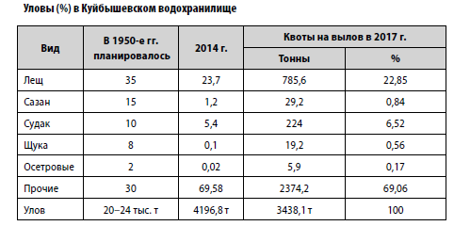
Природные популяции ценных видов рыб

Slide 37
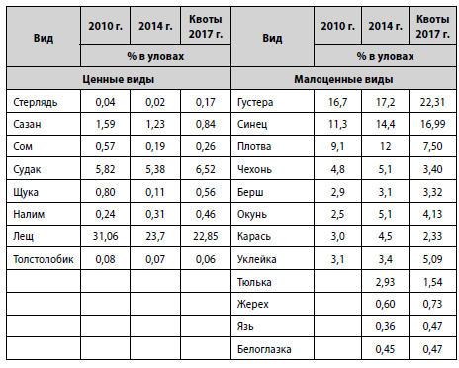
Необходимо направленное формирование ихтиофауны для улучшения качественного состава Природных популяций ценных видов рыб

Slide 38
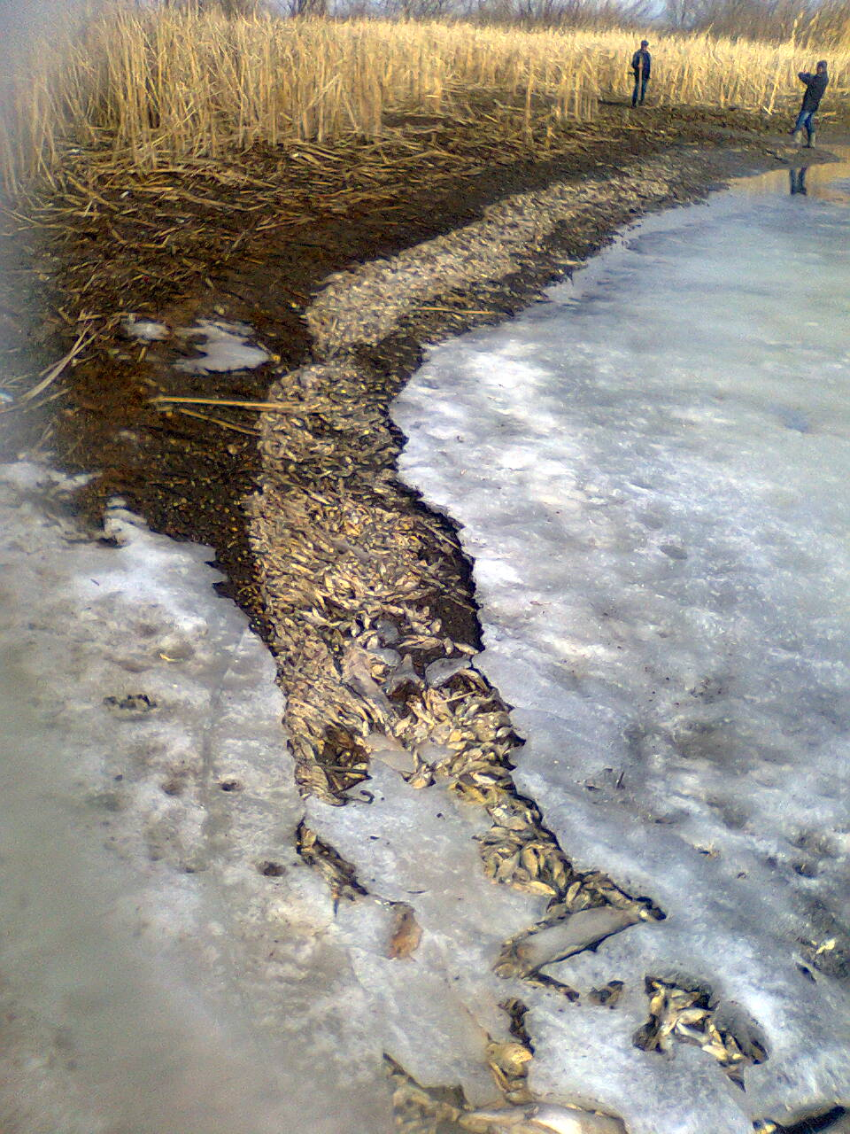
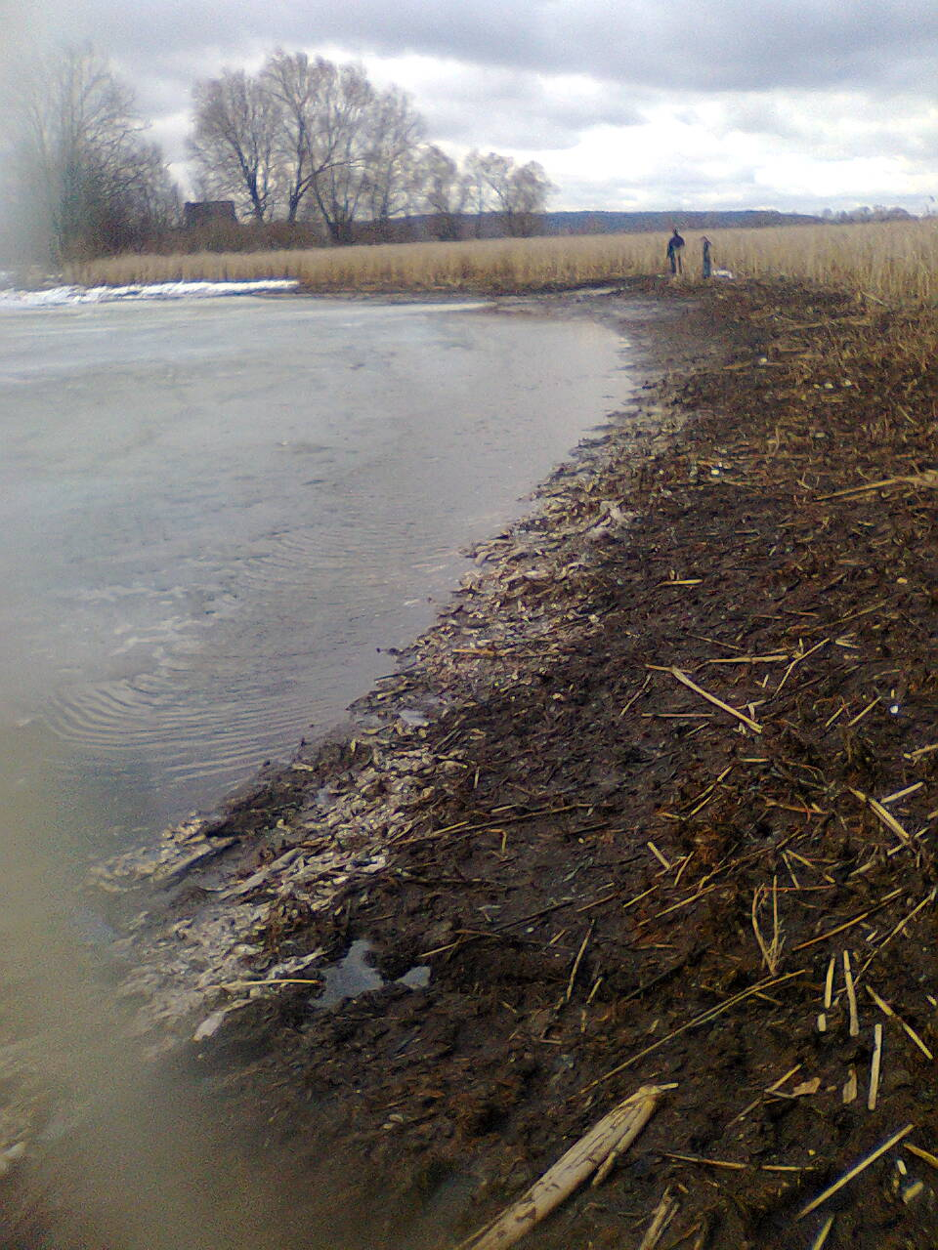
приоритетные направления
развития аквакультуры в Республике Татарстан:
При решении задач направленного формирования ихтиофауны необходима организация воспроизводства:
Стерляди
сазана
Судака
Щуки
Гибель рыбы в мелководных заливах Куйбышевского водохранилища в районе н.п. Займище весной 2017 г.

Slide 39
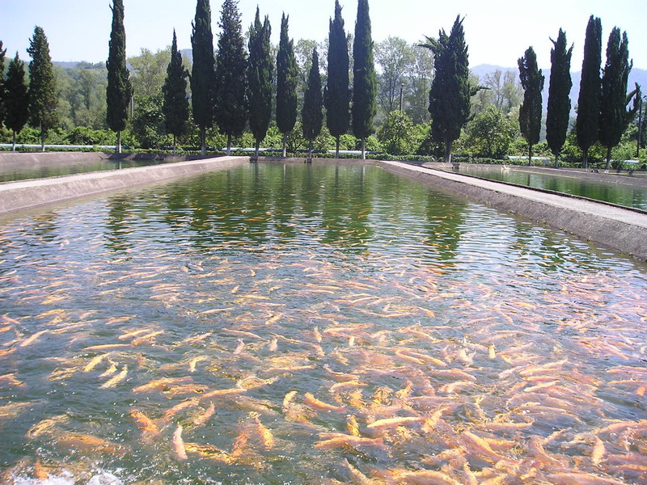

Slide 40
Авто УАЗ 8шт – 5 600 000 рублей
Снегоход Ямаха 8шт – 5 600 000 рублей
ИТОГО – 26 867 000рублей

Slide 41
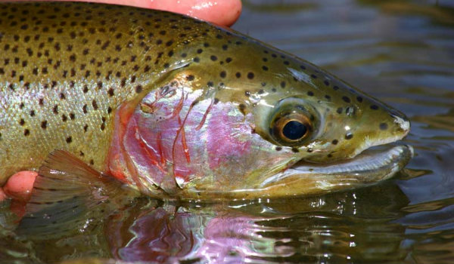
Спасибо за внимание
к проблемам водных биоресурсов

